Slide 1
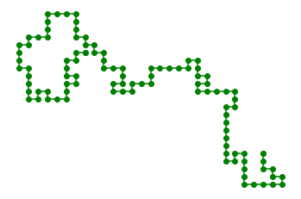
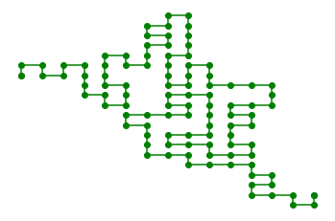
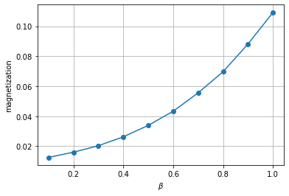
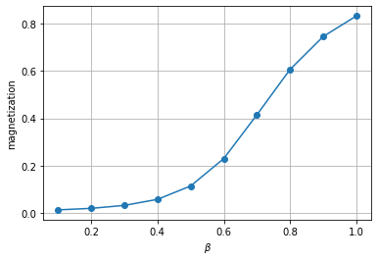
Цель - исследовать модель Изинга на случайных графах
Не плотный граф ~ 1D
Плотный граф ~ 2D
Роман
Москаленко

